Slide 1
종합설계프로젝트
4팀- 요구분석 발표
2025.9.22
과제명 : AI 에이전트와 MCP를 활용한 지능형 앱 개발 연구
참여기업 : Microsoft

Slide 2
목 차
1.
3.
수행 목표
진행 상황
수행 배경 및 목표
전체 시스템 구조도
문제 정의 및 성능 지표
간트 차트
진행 상황
회의
2.
4.
시스템 요구분석 및 정의
이슈사항 및 해결 방안
유스케이스 다이어그램
유스케이스 명세
이슈사항
해결방안
5.
Q&A

Slide 3
수행 목표

Slide 4
수행 배경 및 목표
수행 배경
AI 에이전트 활용한 지능형 앱 개발에 대한 수요가 높아짐
AI 에이전트의 자율성 제고를 위한 MCP 서버 개발에 대한 수요가 높아짐
목표
Awesome Azd:Azure 배포 템플릿 검색 자동화
OpenAPI to SDK:Kiota 통합으로 OpenAPI 문서에서 SDK 자동 생성
OneDrive Download:OneDrive/OneDrive for Business 링크에서 원본 파일 자동 다운로드
PPT Translator:.pptx 파일 내 문장 다국어로 번역
PPT Font Fix:.pptx 파일 내 사용/미사용/불일치 상태의 폰트를 교정

Slide 5
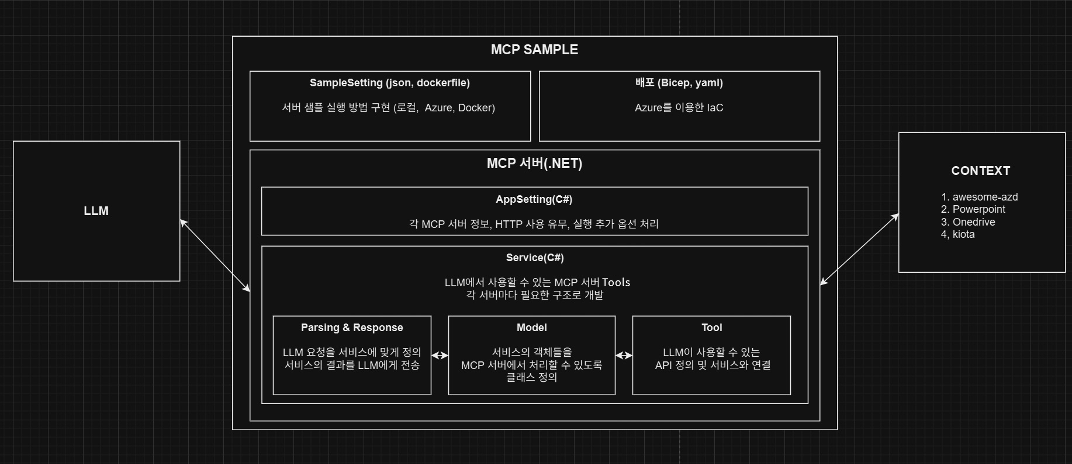
전체 시스템 구조도

Slide 6
문제 정의 및 성능 지표
문제 정의
LLM은 직접적인 파일 접근이나 실시간 서비스 처리에 한계가 있음
이런 LLM의 한계를 극복하기 위해 MCP 서버가 필요함
성능 지표
MCP 서버 = LLM이 처리할 수 있도록 소스를 제공하는 역할
소스로부터의 처리 성능 = LLM의 성능에 좌우됨.
→ 올바른 기능 수행이 곧 지표

Slide 7
시스템 요구분석 및 정의

Slide 8
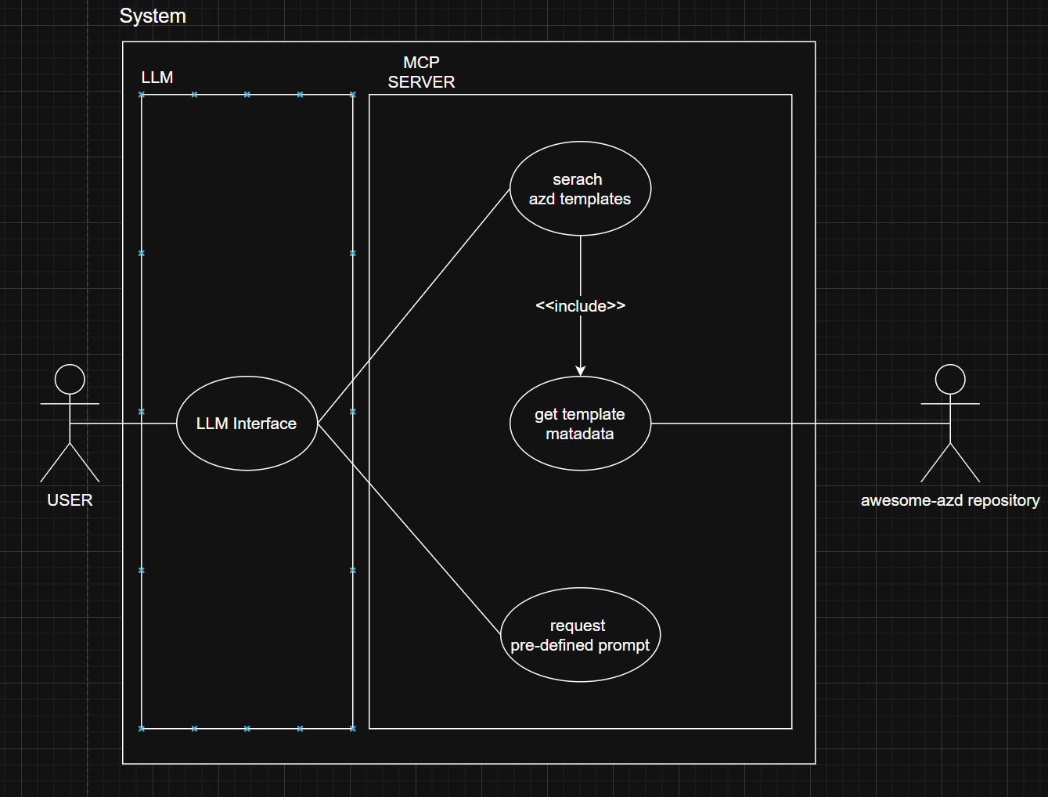
유스케이스 다이어그램
awesome-azd

Slide 9
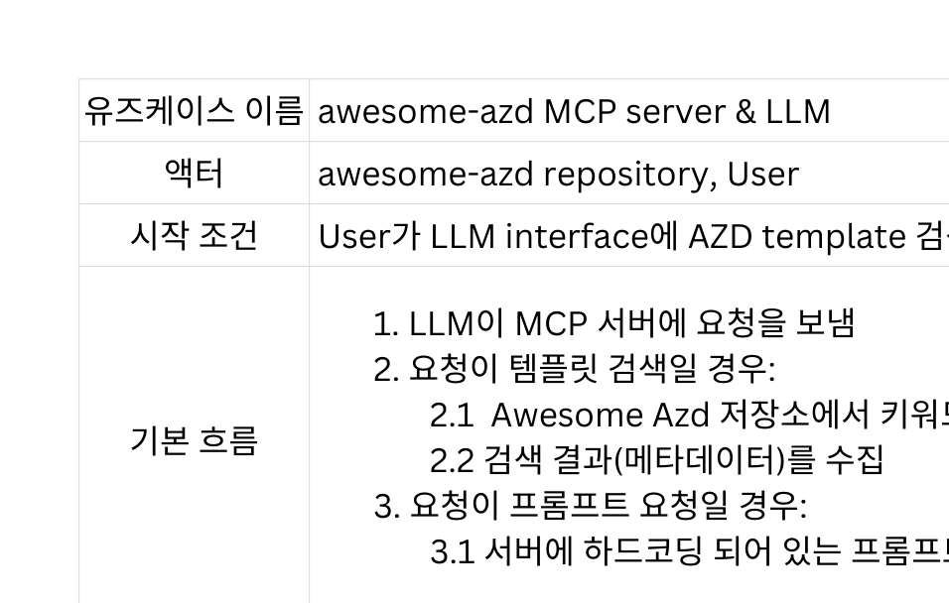
유스케이스 명세

Slide 10
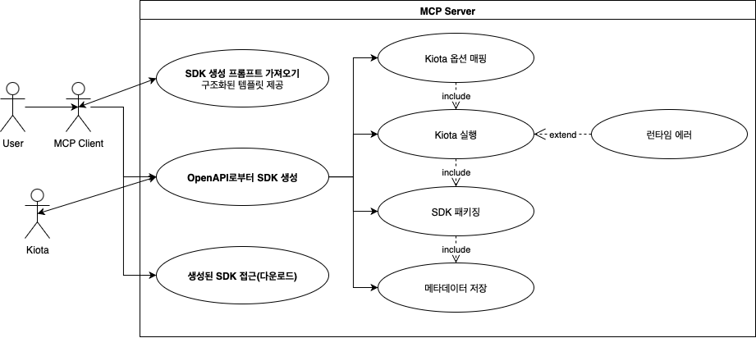
유스케이스 다이어그램
OpenAPI to SDK

Slide 11
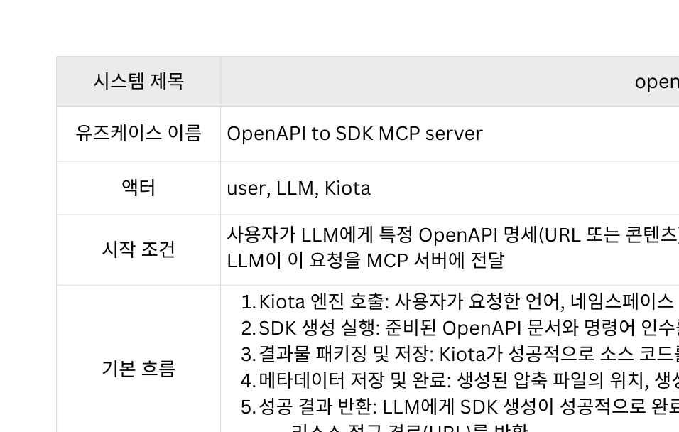
유스케이스 명세

Slide 12
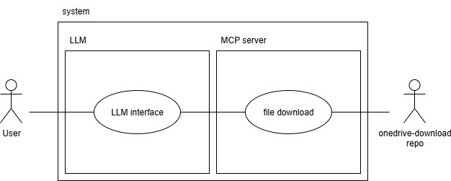
유스케이스 다이어그램
OneDrive download

Slide 13
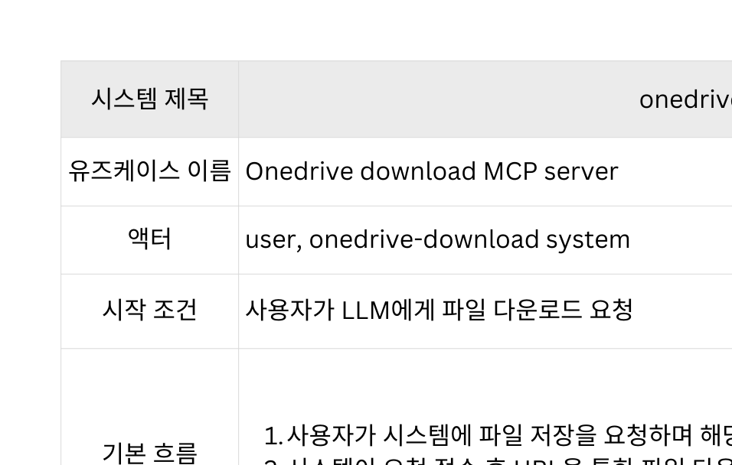
유스케이스 명세

Slide 14
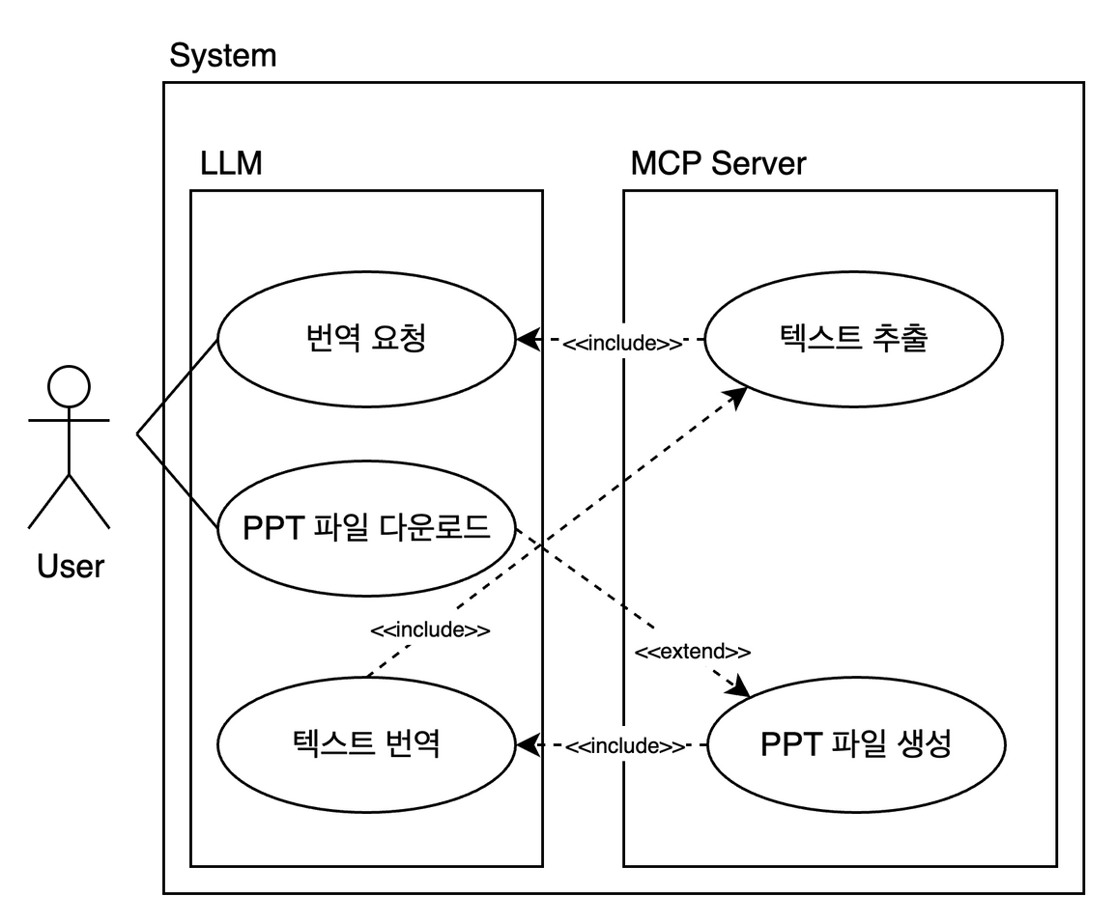
유스케이스 다이어그램
PPT Translator

Slide 15
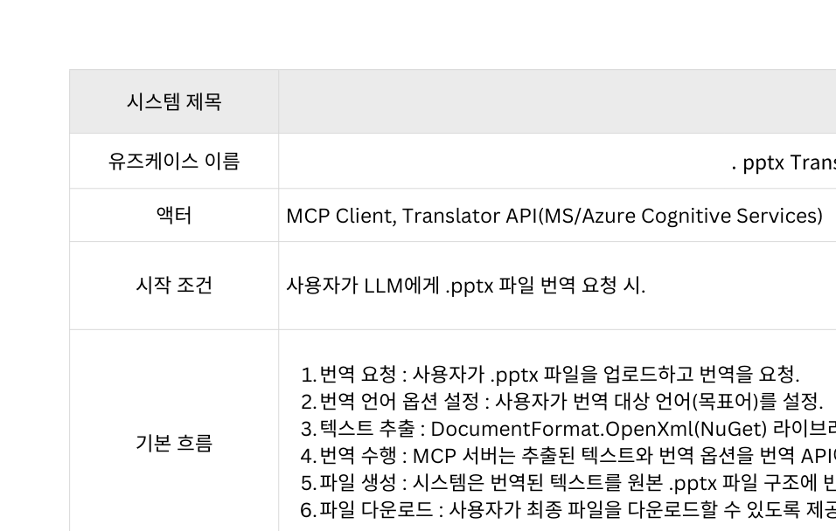
유스케이스 명세

Slide 16
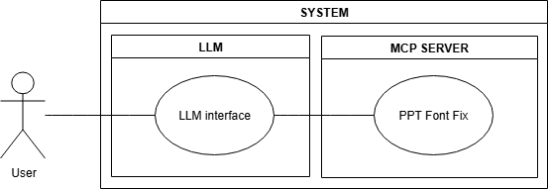
유스케이스 다이어그램
PPT Font Fix

Slide 17
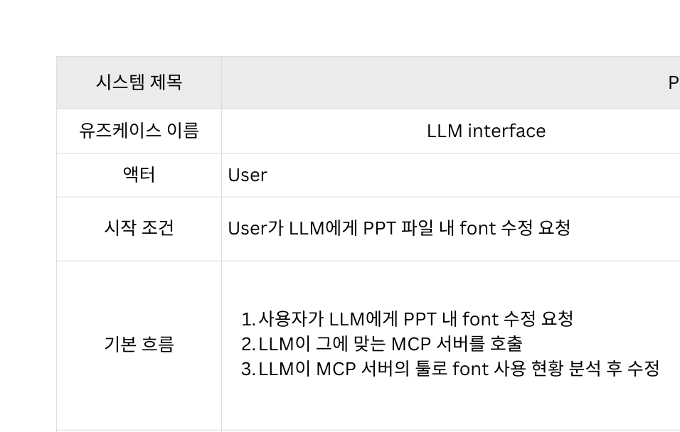
유스케이스 명세

Slide 18
진행 상황

Slide 19
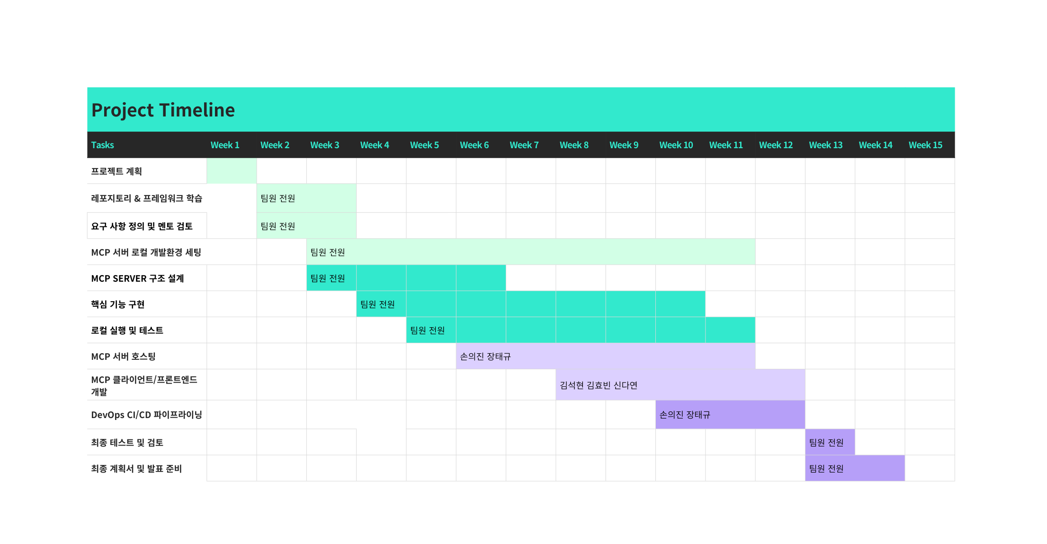
간트 차트

Slide 20
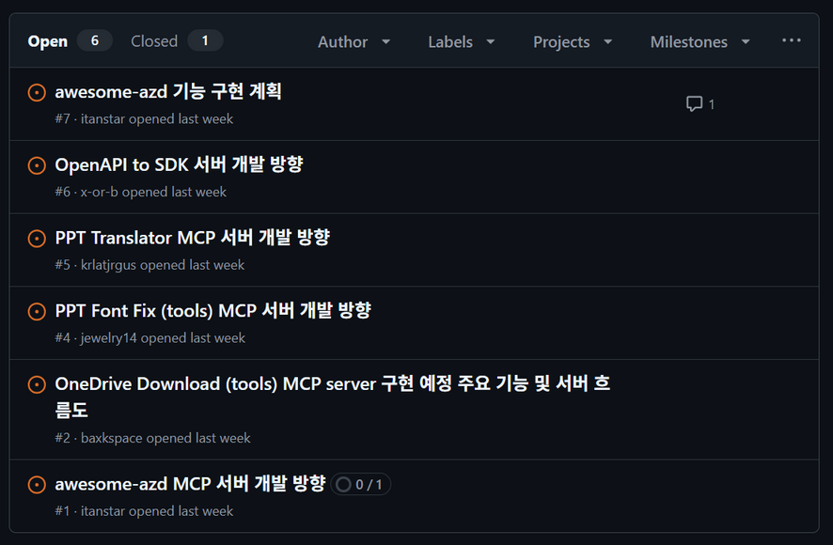
진행 상황
서버 개발 방향성 설정
개개인 개발 예정 MCP 서버에 대한 기능 분석 및 개발 방향성 설정
github에 개발 단계 분리 및 개발 방향성에 대한 이슈 작성
기존 코드 분석
기존에 개발 완료된 MCP 서버의 구조에 맞추어 개발 예정이기 때문에 기존 서버 코드 분석이 필수적임
기존 샘플 각 디렉토리에 해당하는 기능 분석 후 이에 맞는 개발 예정
각 서버 디렉토리 설정

Slide 21
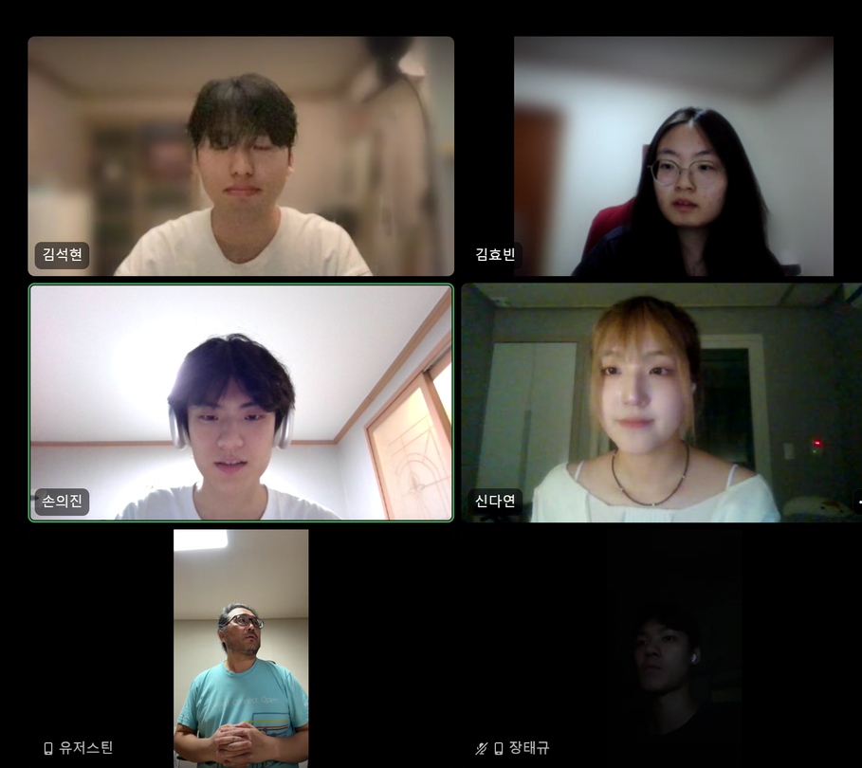
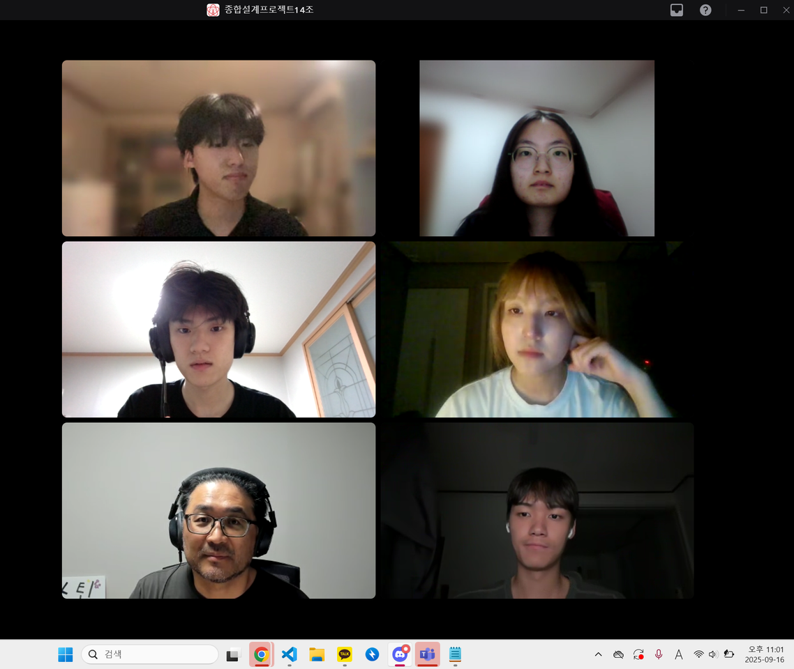
회의
2025-09-09 오후 11시
2025-09-16 오후 11시

Slide 22
이슈사항 및 해결 방안

Slide 23
이슈 사항
이슈사항 및 해결 방안
상황 : MCP 서버 개발 계획에 대한 issue 각자 생성
멘토님의 피드백 :
1. MCP 서버는 어플리케이션과 다름.
현재 계획은 어플리케이션과 가깝기 때문에 MCP 서버에 대한 충분한 이해 필요
2. 빠른 개발 시작보다 MCP 서버 개발 계획에 대한 방향을 정확히 설정하는 것에
많은 시간을 쓸 것

Slide 24
해결 방안
이슈사항 및 해결 방안
레포지토리의 기존 MCP 서버 sample 실행 및 코드 분석
ModelContextProtocol 공식 사이트 Research
이외의 MCP 서버들도 실행 & 결과 분석

Slide 25
Q&A
질의 응답

